Slide 1
CHÀO MỪNG CÁC EM ĐẾN VỚI TIẾT HỌC MỚI

Slide 2


Thuyết trình về ý nghĩa của việc bảo vệ môi trường tự nhiên.
2
NỘI DUNG BÀI HỌC:
Thực hiện các giải pháp bảo vệ môi trường tự nhiên.
3
Thực hiện bảo vệ môi trường tự nhiên địa phương
4

Slide 3

KHỞI ĐỘNG
Nghe bài hát:
Việt Nam tái chế

Slide 4

Thuyết trình ý nghĩa của việc bảo vệ môi trường tự nhiên.
Các nhà lãnh đạo địa phương
2
Người dân trong cộng đồng
YÊU CẦU:
Thảo luận lựa chọn một trong các đối tượng dưới đây để xây dựng nội dung và cách thuyết trình cho phù hợp.
Bạn bè trong lớp, trong trường
Người thân trong gia đình

Slide 5
Yêu cầu về thuyết trình:
Theo em, bài thuyết trình cần đáp ứng những yêu cầu nào?
Nội dung thuyết trình phải nêu bật được ý nghĩa/sự cần thiết phải bảo vệ môi trường tự nhiên ở địa phương.
Nội dung thuyết trình phải phù hợp với người nghe (người thân trong gia đình, người dân;...).
1
2
Mỗi bài thuyết trình không quá một trang giấy khổ A4.
3
4
Thời gian thuyết trình: 5-7 phút.

Slide 6
Nội dung thuyết trình
Để bài thuyết trình có tính thuyết phục, theo em cần có nội dung gì?
Vai trò của môi trường tự nhiên.
Thực trạng môi trường tự nhiên ở địa phương.
Sự cần thiết bảo vệ môi trường tự nhiên ở địa phương.

Slide 7
Thực hiện các giải pháp bảo vệ môi trường tự nhiên
Trồng nhiều cây xanh
Sử dụng chất liệu thiên nhiên
3
Sử dụng năng lượng sạch
Tiết kiệm điện
Yêu cầu: Triển khai thực hiện các giải pháp bảo vệ môi trường tự nhiên theo kế hoạch đã xây dựng.
Giảm thiểu túi nilong
Tiết kiệm giấy
Ưu tiên sản phẩm hữu cơ

Slide 8


Yêu cầu:
Chụp ảnh
Quay video clip
Phỏng vấn, ghi chép…

Slide 9
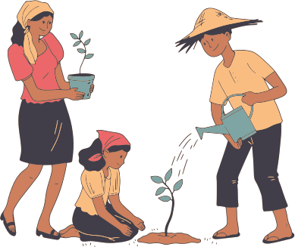
HĐ4. Thực hiện bảo vệ môi trường tự nhiên ở địa phương
Tích cực tham gia các hoạt động bảo vệ môi trường tự nhiên do nhà trường, địa phương tổ chức và vận động bạn bè, người thân cùng tham gia.
Thực hiện những hành vi, việc làm cần thiết trong cuộc sống hằng ngày để bảo vệ môi trường tự nhiên ở địa phương.

Slide 10
HƯỚNG DẪN VỀ NHÀ
Ôn lại kiến thức vừa học.
Hoàn thành bài tập được giao
Xem trước nội dung hoạt động 4 CĐ8.

Slide 11

CẢM ƠN SỰ QUAN TÂM VÀ THEO DÕI CỦA CÁC EM!

